Slide 1
Pourquoi partir à l’international?
Conférence Interactive

Slide 2
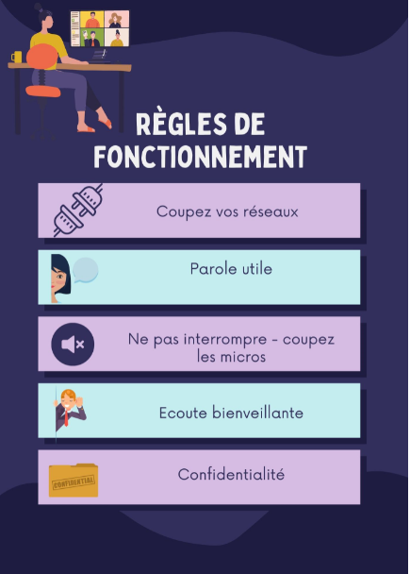

Slide 3
SOMMAIRE
01.
02.
03.
04.
05.
SWOT
MOTIVATIONS
PLAN D’ACTION
ANTICIPER LE CHOC CULTUREL
BILAN

Slide 4
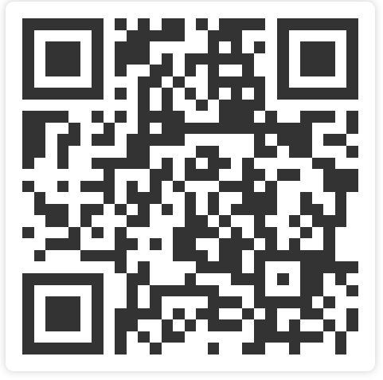
Rejoignez notre outil participatif :
SWOT
https://app.klaxoon.com/join/2ZYWZRQ

Slide 5
MOTIVATIONS

Slide 6
AFFINER SON PROJET

Slide 7
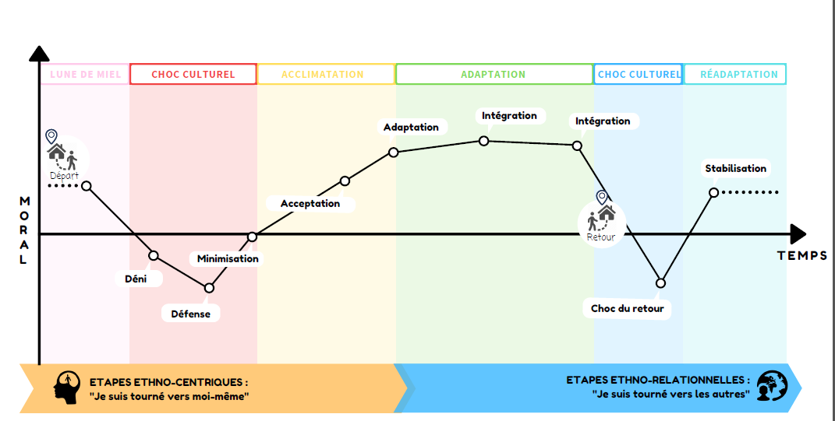
CHOC CULTREL

Slide 8
KESAKO?
Le choc culturel constitue un processus normal qui peut être vécu dans les premiers temps d’un séjour à l’étranger. La plupart des étudiants internationaux passent à travers ce processus, qui possède des éléments caractéristiques :
une anxiété générée par la transition vers un nouvel environnement;
ne pas savoir quoi faire ou comment faire les choses parce que la situation est nouvelle;
un inconfort physique et émotionnel;
un mal du pays;
un désir d’éviter les milieux sociaux;
un sentiment d’hostilité envers la culture d’accueil;
un état dépressif et un sentiment d’impuissance;
des difficultés à suivre les cours et à se concentrer;
des difficultés liées au sommeil;

Slide 9
En théorie
Une période d’adaptation est inévitable lors d’une transition vers un nouvel endroit. En plus des défis rencontrés par les jeunes adultes en transition, les étudiants internationaux peuvent vivre un « choc culturel ».
Il s’agit pour simplifier de la perte des repères qui résulte du choc de déménager, de se retrouver dans un nouvel environnement et de devoir s’adapter rapidement à un nouvel univers culturel peut générer de l’anxiété et du stress, voire une désorientation psychologique et physique. Pour les étudiants internationaux, l’expérience migratoire est synonyme de grands changements et peut devenir un élément de stress et d’anxiété :
le choc culturel est précipité par l’anxiété venant de la perte des symboles familiers d’interaction sociale. Les symptômes du stress culturel sont l’anxiété, le désespoir, l’irritabilité et un désir de se retrouver dans un environnement plus prévisible et gratifiant. Le sentiment exprimé par les étudiants renvoie souvent au « mal du pays », soit un désir de retrouver un environnement familier.
Attention, ce choc a souvent lieu dans les pays où la culture diffère beaucoup de celle où on a été éduqué. Mais pas uniquement! Quelques fois, les différences sont plus profondes que ce que l’on pensait, le choc est alors plus violent parce qu’on ne s’y est pas préparé.
Exemples?

Slide 10
Prudence : on ne sait pas tout. La réalité reste soumise au prisme de notre vision et nos évidences ne sont pas toujours partagées par les autres.
Questionnement : toujours prendre du recul et repositionner la situation au regard du contexte, des valeurs, des pratiques et des stratégies de l’autre.
Appel à l’autre : se mettre à la place de l’autre. Ne pas hésiter à demander à une personne extérieure de nous aider à faire ce travail de regard extérieur.

Slide 11
PLAN D’ACTION

Slide 12
Avant de partir….
Est-ce que vous changeriez de destination après cet atelier?

